Slide 1

Modélisation de l’épidémie de COVID-19
Comment modéliser l’évolution de l’épidémie de coronavirus et prévoir les influences des différentes mesures prises pour contrer celle-ci ?
I.
II.
III.
ALEXIA PREVOT
Notes:
<numéro>

Slide 2

Sommaire
Modélisation d’une épidémie
  Présentation du modèle SIR
  Complément de ce modèle
Le nombre de reproduction de base
  Définition
  Utilité pour l’étude d’une épidémie
Simulation dans l’espace
  Autre modèle épidémiologique
  Comment affiner le modèle
Notes:
<numéro>

Slide 3
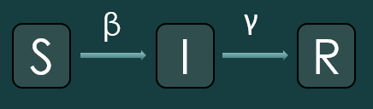
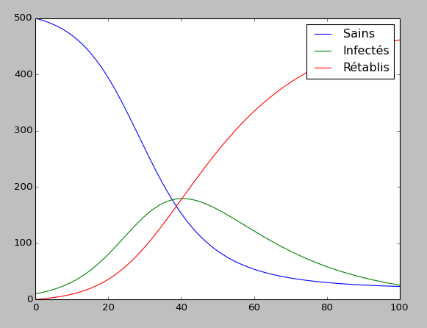
Modèle SIR :
S(t) : sains
I(t) : infectés
R(t) : retirés
Population totale : N=S(t)+I(t)+R(t)
β = taux de transmission
γ = taux de guérison
Système différentiel:
S’ = - βSI
I’ = βSI – γI
R’ = γI
population
temps
Solution du modèle SIR
Le taux de transmission est de 1/3000 et le taux de guérison est de 1/20
Notes:
<numéro>

Slide 4
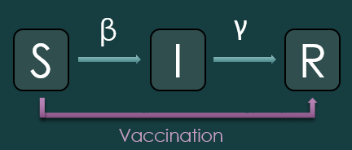
Modèle avec vaccination :
c = taux de vaccination
S'= -βSI -cS
I'= βSI-γI
R'= γI +cS
Notes:
<numéro>

Slide 5
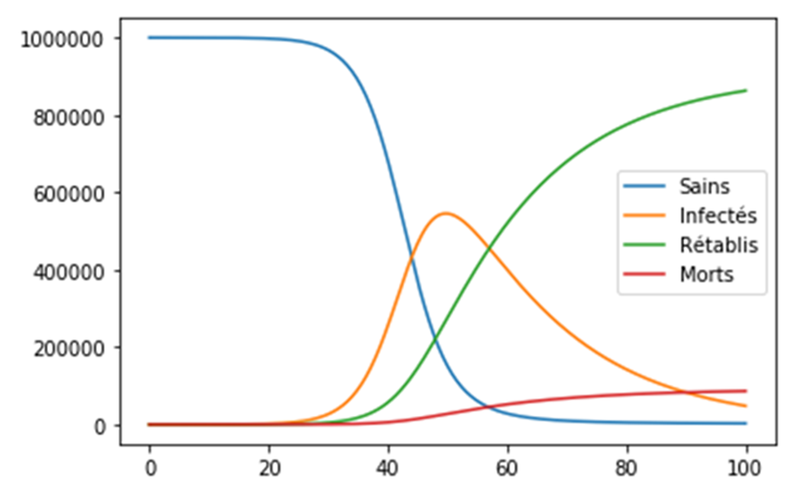
Autres améliorations possibles du modèle
M(t) : morts
d = taux de mortalité
v = paramètre prenant en compte la durée limitée de l’immunité
S'= -βSI -cS +vR
I'= βSI-γI -dI
R'= γI +cS -vR
M’=dI
population
temps
Données:
β=1/3000000
γ=1/20
c=0
d=5/1000
v=0
S0 = 1000000
I0 = 10
R0 = 0
M0 = 0

Slide 6
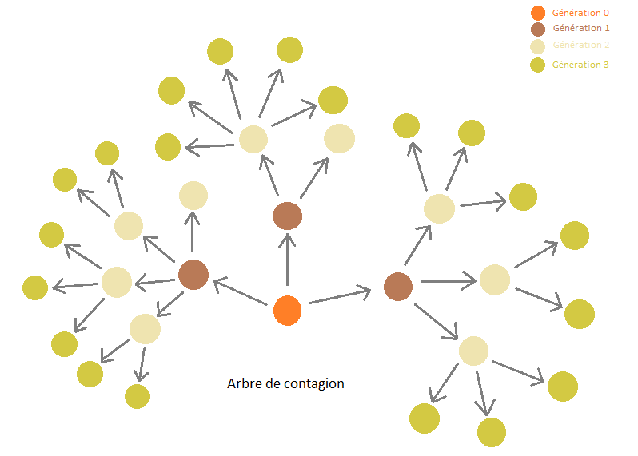
R0 : nombre de reproduction de base
Définition: taux de reproduction au début de l’épidémie.
On parle ensuite de Reffectif.

Slide 7
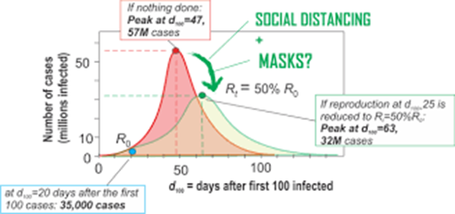
R0, la clé pour savoir si l’épidémie va progresser ou s’éteindre

Slide 8
Prédiction de l’évolution de la maladie dans l’espace
Flux de personnes représentées par des balles
Sain | Infecté | Retiré | Mort
Intérêts
Simulation à l’aide de Python:
Fonctions:
Somme vectorielle
Produit scalaire
Rebond au contact du contour d’une balle
Collision entre balles
Mouvement des balles
Affichage des balles
Classes:
Balle
Bordure
Dictionnaires:
Balles
Balles mortes
Données utilisées:
Nombre d’individus
Nombre de malade initial
Durée d’infection
Probabilité d’infection
Taux de mortalité

Slide 9
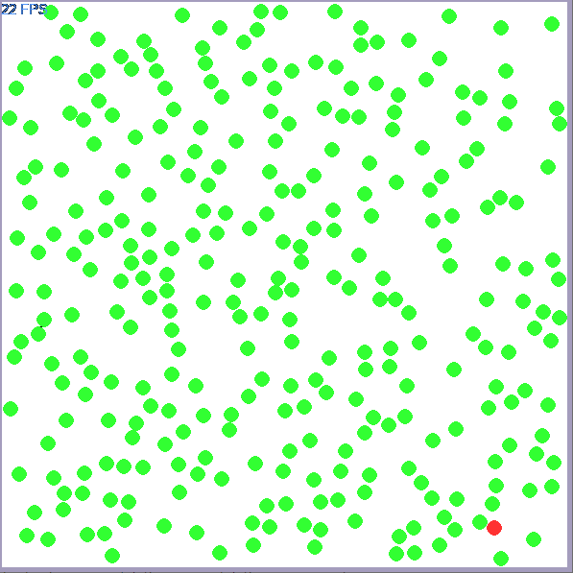
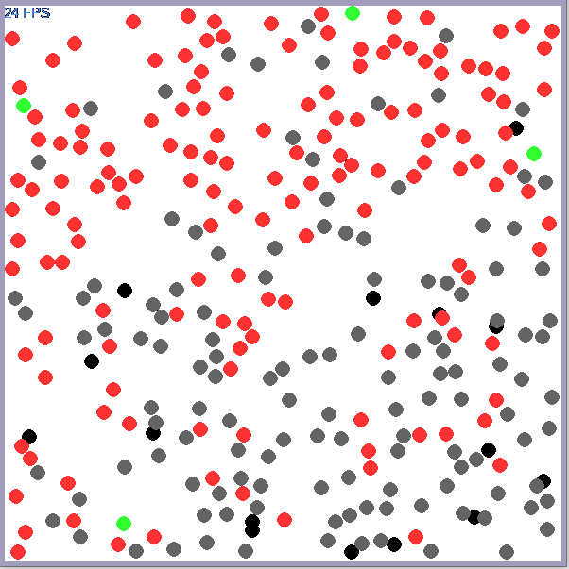
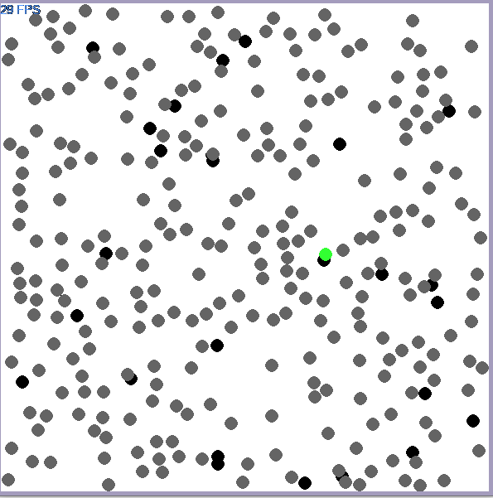
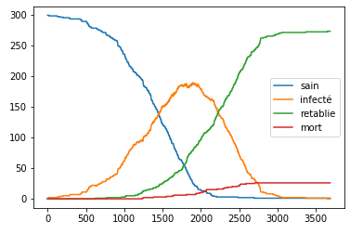
État initial
État intermédiaire
État final
Evolution de la maladie au cours du temps dans l’espace avec la simulation
population
temps
Notes:
<numéro>

Slide 10
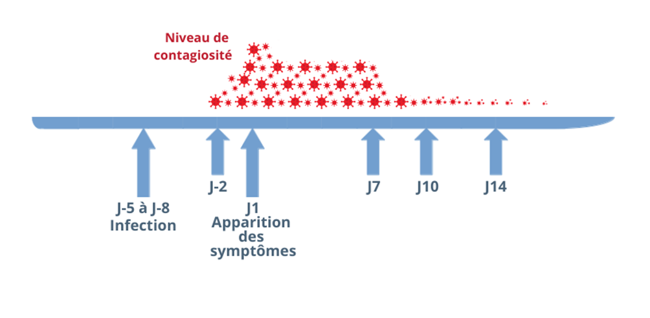
Affinage du modèle :
  les délais (durée avant d’être contagieux, durée de contagion, etc.),
  les méthodes de transmission diverses d’un même virus (air, contact direct, etc.),
  la variation du taux de guérison selon le nombre de malades
  les différents niveaux d’infectiosité.
  La prise en compte un confinement de groupe de population
  l’existence de vaccins et sa prise dans le temps

Slide 11
Le niveau de complexité du modèle dépend en effet du nombre de paramètres choisis (structure de la population, interactions possibles, phénomènes à prendre ou pas en compte, etc.) et du modèle utilisé (SIR, SEIR, SEIR âge ou d’autres). Ces choix sont en fait déterminés selon l’objectif de l’étude à mener.
+ comparaison + étude des résultats

Slide 12
Guillaume Rozier, mise à jour le 18/05/2021. CovidTracker. Disponible à < https://covidtracker.fr/ >. [Consulté le 19/05/2021]
Corentin Bayette, le 4 novembre 2020. Disponible à < https://images.math.cnrs.fr/Modelisation-d-une-epidemie-partie-2.html >. [Consulté le 26/03/2021]

